Slide 1
Ekologie krajiny
Vývoj krajiny od poslední ledové doby
Jakub Horák
jakub.sruby@seznam.cz; http://home.czu.cz/horakj/

Slide 2
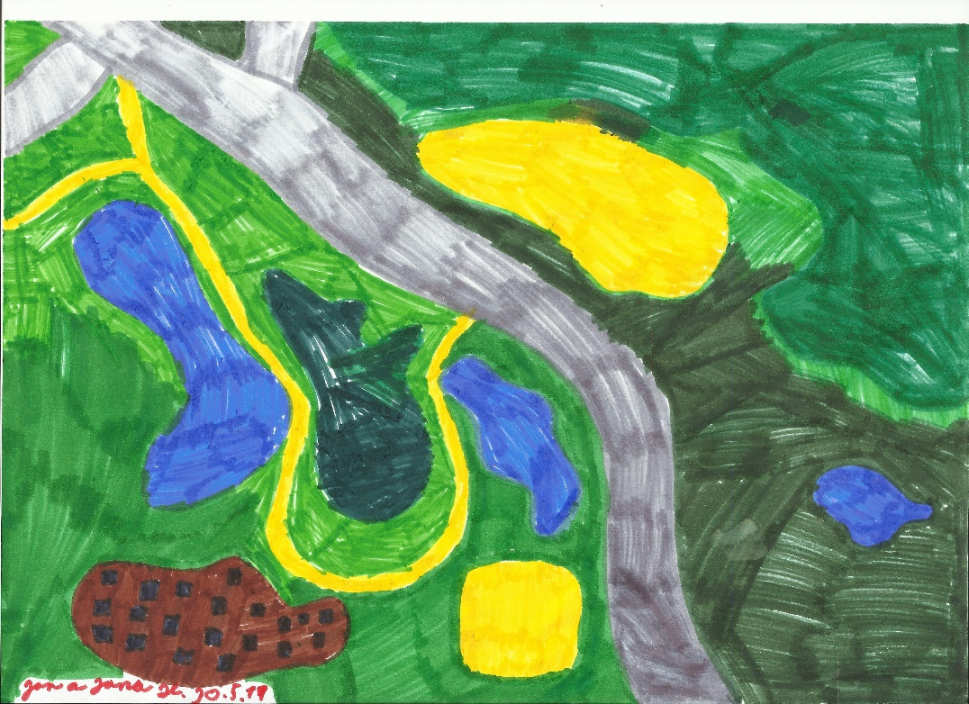
Úvod
Vývoj od poslední ledové doby
Jakub Horák
To co se událo po poslední ledové době, zásadně ovlivnilo, jak dnešní krajina vypadá.

Slide 3
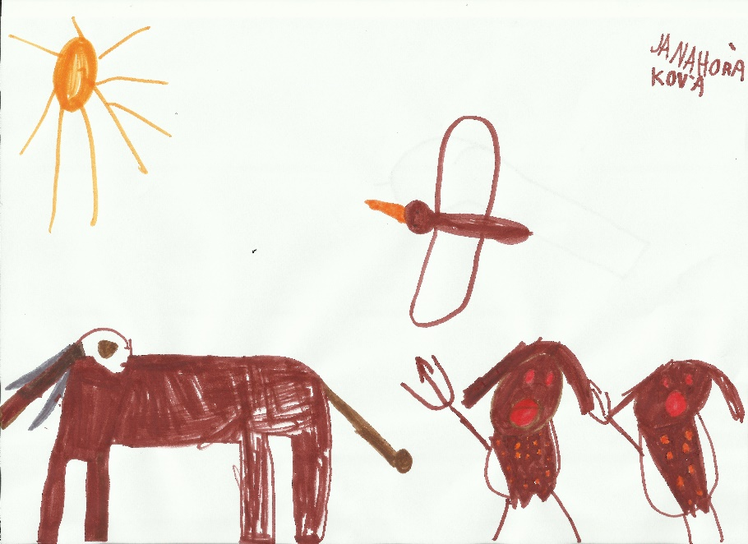
Úvod
Vývoj od poslední ledové doby
Jakub Horák
To co se událo po poslední době ledové, zásadně ovlivnilo, jak dnešní krajina vypadá.
Proč některé druhy mizí.

Slide 4
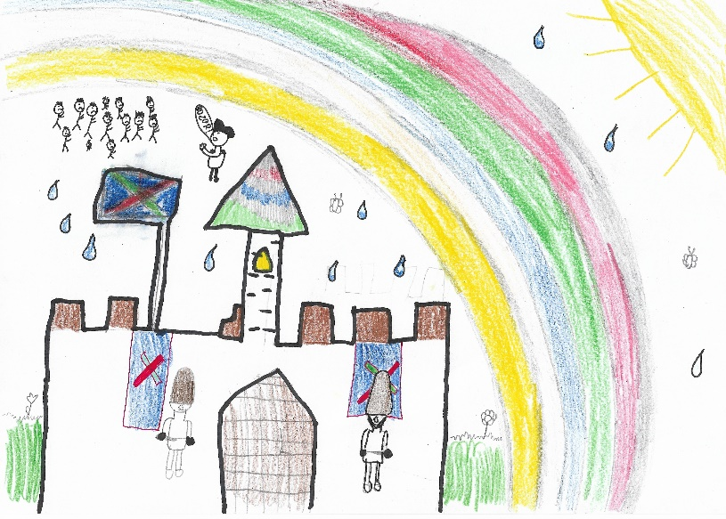
Úvod
Vývoj od poslední ledové doby
Jakub Horák
To co se událo po poslední době ledové, zásadně ovlivnilo, jak dnešní krajina vypadá.
Proč některé druhy mizí.
Proč je člověk tak úspěšný.

Slide 5
Úvod
Vývoj od poslední ledové doby
Jakub Horák
To co se událo po poslední době ledové zásadně ovlivnilo, jak dnešní krajina vypadá.
Proč některé druhy mizí.
Proč je člověk tak úspěšný.
…člověk je v současné době asi nejvýznamnější, co se týče vlivu na stav krajiny.

Slide 6
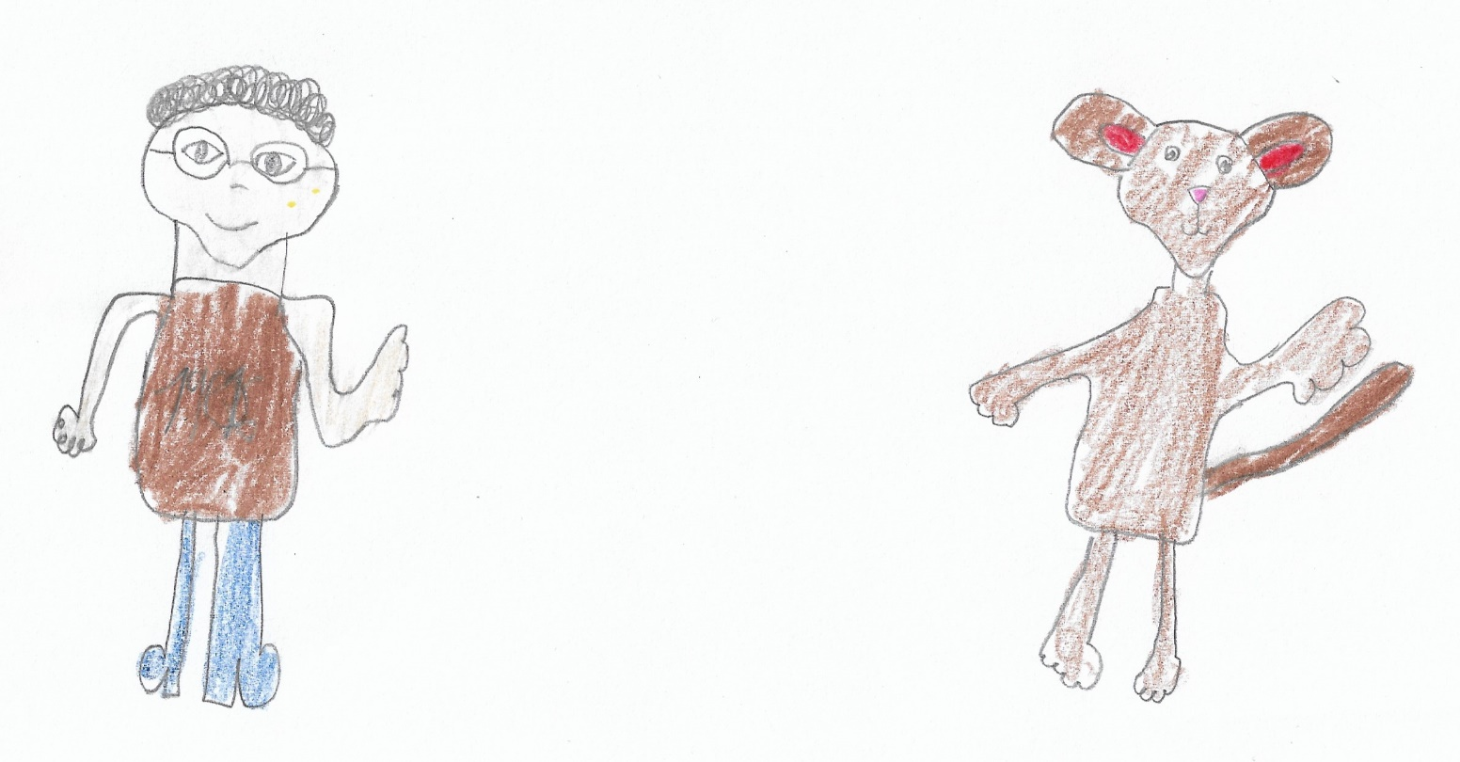
Vznik a evoluce našeho druhu
Vývoj od poslední ledové doby
Jakub Horák
Pravděpodobný vznik ve východní Africe (ca 200 tis. let).

Slide 7
Vznik a evoluce našeho druhu
Vývoj od poslední ledové doby
Jakub Horák
Pravděpodobný vznik ve východní Africe (ca 200 tis. let).
Před 72 tis. let došlo k první migraci (a možná bez návratu).

Slide 8
Vznik a evoluce našeho druhu
Vývoj od poslední ledové doby
Jakub Horák
Pravděpodobný vznik ve východní Africe (ca 200 tis. let).
Před 72 tis. let došlo k první migraci (a možná bez návratu).
Zřejmě přes Blízký Východ, Asii do Austrálie (ca 35 tis. let).

Slide 9
Vznik a evoluce našeho druhu
Vývoj od poslední ledové doby
Jakub Horák
Pravděpodobný vznik ve východní Africe (ca 200 tis. let).
Před 72 tis. let došlo k první migraci (a možná bez návratu).
Zřejmě přes Blízký Východ, Asii do Austrálie (ca 35 tis. let).
Zhruba ve stejné době se člověk dostává do Evropy.

Slide 10
Vznik a evoluce našeho druhu
Vývoj od poslední ledové doby
Jakub Horák
Pravděpodobný vznik ve východní Africe (ca 200 tis. let).
Před 72 tis. let došlo k první migraci (a možná bez návratu).
Zřejmě přes Blízký Východ, Asii do Austrálie (ca 35 tis. let).
Zhruba ve stejné době se člověk dostává do Evropy.
Z Asie se přes most v dnešním Beringově průlivu dostává do Severní Ameriky (ca 15 tis. let).

Slide 11
Vznik a evoluce našeho druhu
Vývoj od poslední ledové doby
Jakub Horák
Pravděpodobný vznik ve východní Africe (ca 200 tis. let).
Před 72 tis. let došlo k první migraci (a možná bez návratu).
Zřejmě přes Blízký Východ, Asii do Austrálie (ca 35 tis. let).
Zhruba ve stejné době se člověk dostává do Evropy.
Z Asie se přes most v dnešním Beringově průlivu dostává do Severní Ameriky (ca 15 tis. let).
Na Blízkém Východě docházelo asi ke genetickému mišmaši-mj. i s Neandrtálcem (ten nějaký čas vyhrával).

Slide 12
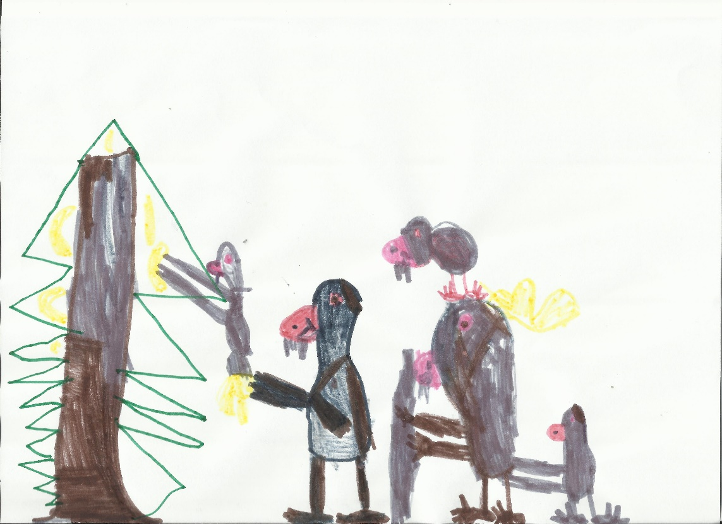
Konec doby ledové
Vývoj od poslední ledové doby
Jakub Horák
Ca před 20 tis. let konec velmi chladného období.

Slide 13
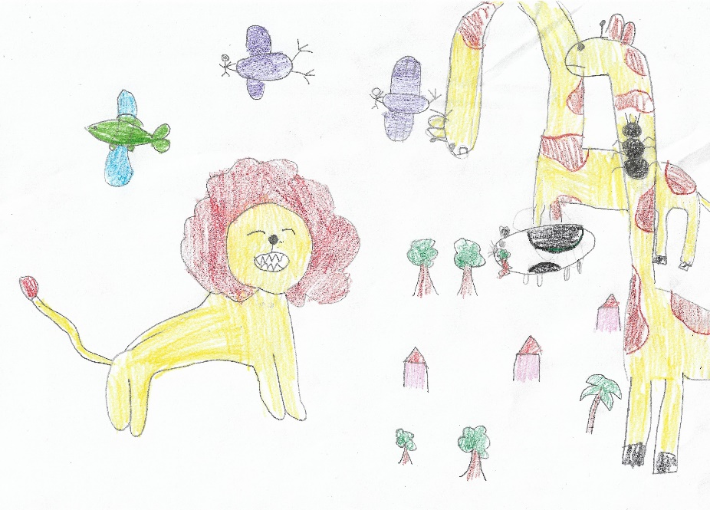
Konec doby ledové
Vývoj od poslední ledové doby
Jakub Horák
Ca 20 tis. let konec velmi chladného období.
Vyhynutí megafauny (klima a lov, ale lovena byla už v meziledovém období Neandrtálci).

Slide 14
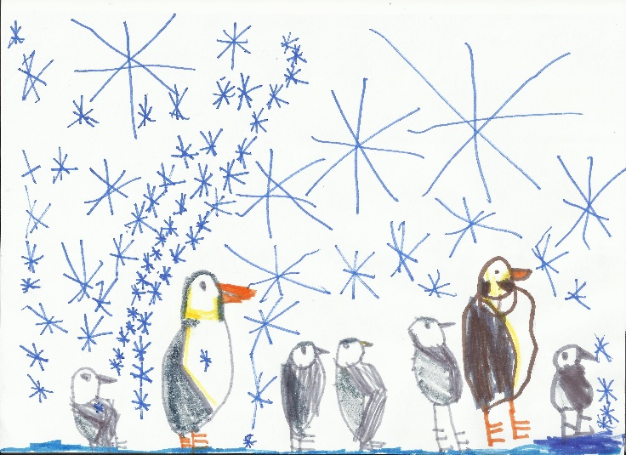
Konec doby ledové
Vývoj od poslední ledové doby
Jakub Horák
Ca 20 tis. let konec velmi chladného období.
Vyhynutí megafauny (možná i lov, ale lovena byla už v meziledovém období Neandrtálci).
Pak před ca 12 tis. ještě jedno chladné a suché období.

Slide 15
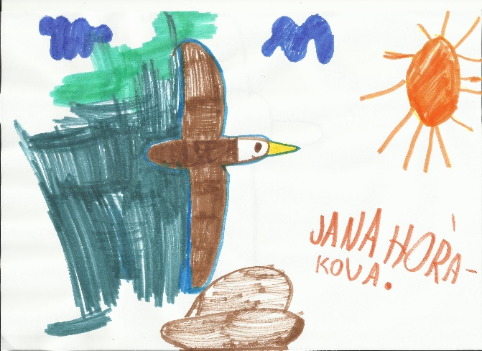
Konec doby ledové
Vývoj od poslední ledové doby
Jakub Horák
Ca 20 tis. let konec velmi chladného období.
Vyhynutí megafauny (možná i lov, ale lovena byla už v meziledovém období Neandrtálci).
Pak před ca 12 tis. ještě jedno chladné a suché.
Ca 10 tis. už oteplování.

Slide 16
Konec doby ledové
Vývoj od poslední ledové doby
Jakub Horák
Ca 20 tis. let konec velmi chladného období.
Vyhynutí megafauny (možná i lov, ale lovena byla už v meziledovém období Neandrtálci).
Pak před ca 12 tis. ještě jedno chladné a suché.
Ca 10 tis. už oteplování.
Během a po době ledové u nás mozaika stanovišť (nikoliv Skandinávie).

Slide 17
Vliv na krajinu
Vývoj od poslední ledové doby
Jakub Horák
Střídání různé vlhkosti a teplot.

Slide 18
Vliv na krajinu
Vývoj od poslední ledové doby
Jakub Horák
Střídání různé vlhkosti a teplot.
Vznik říčních teras v údolích.

Slide 19
Vliv na krajinu
Vývoj od poslední ledové doby
Jakub Horák
Střídání různé vlhkosti a teplot.
Vznik říčních teras v údolích.
Půdotok i na relativních rovinách.

Slide 20
Vliv na krajinu
Vývoj od poslední ledové doby
Jakub Horák
Střídání různé vlhkosti a teplot.
Vznik říčních teras v údolích.
Půdotok i na relativních rovinách.
Váté spraše.

Slide 21
Vliv na krajinu
Vývoj od poslední ledové doby
Jakub Horák
Střídání různé vlhkosti a teplot.
Vznik říčních teras v údolích.
Půdotok i na relativních rovinách.
Váté spraše.
Sutě z mrazového zvětrávání.

Slide 22
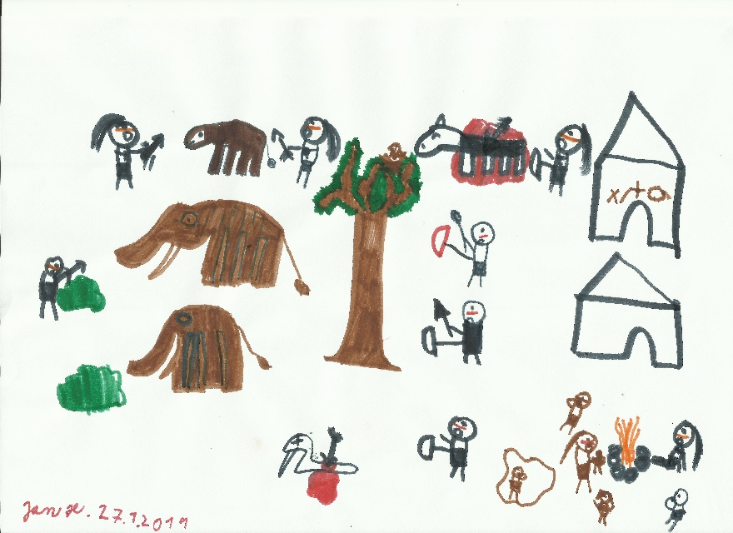
Vliv na krajinu
Vývoj od poslední ledové doby
Jakub Horák
Vliv divokých zvířat.

Slide 23
Vliv na krajinu
Vývoj od poslední ledové doby
Jakub Horák
Vliv divokých zvířat.
Spásání, sešlap, vytloukání, ohryz, okus, hráze, holožíry…

Slide 24
Vliv na krajinu
Vývoj od poslední ledové doby
Jakub Horák
Vliv divokých zvířat.
Spásání, sešlap, vytloukání, ohryz, okus, hráze, holožíry…
Vliv abiotických faktorů.

Slide 25
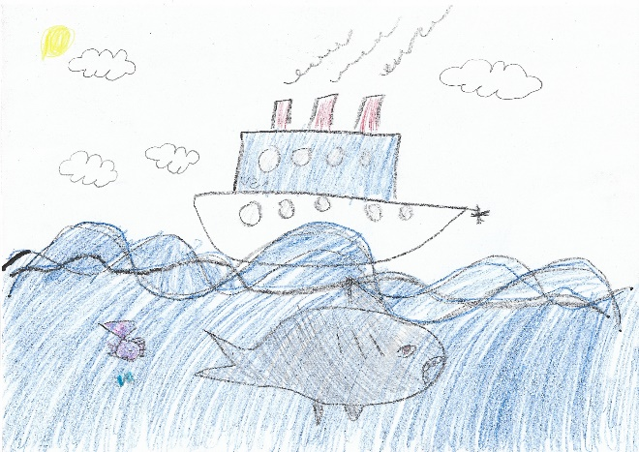
Vliv na krajinu
Vývoj od poslední ledové doby
Jakub Horák
Vliv divokých zvířat.
Spásání, sešlap, vytloukání, ohryz, okus, hráze, holožíry…
Vliv abiotických faktorů.
Vichřice, povodně, eroze, tání ledovců, požáry (sic!)…

Slide 26
Vliv na krajinu
Vývoj od poslední ledové doby
Jakub Horák
Vliv divokých zvířat.
Spásání, sešlap, vytloukání, ohryz, okus, hráze, žíry…
Vliv abiotických faktorů.
Vichřice, povodně, eroze, tání ledovců, požáry (sic!)…
Vliv člověka.

Slide 27
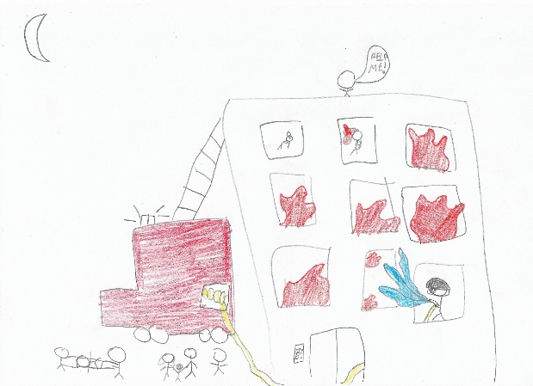
Vliv na krajinu
Vývoj od poslední ledové doby
Jakub Horák
Vliv divokých zvířat.
Spásání, sešlap, vytloukání, ohryz, okus, hráze, žíry…
Vliv abiotických faktorů.
Vichřice, povodně, eroze, tání ledovců, požáry (sic!)…
Vliv člověka.
Lov, žďáření, pastva, zemědělství …

Slide 28
Pauza
Vývoj od poslední ledové doby
Jakub Horák

Slide 29
Migrace na našem území
Vývoj od poslední ledové doby
Jakub Horák
Osidlování nebylo postupné a probíhalo ve vlnách a z různých směrů.

Slide 30
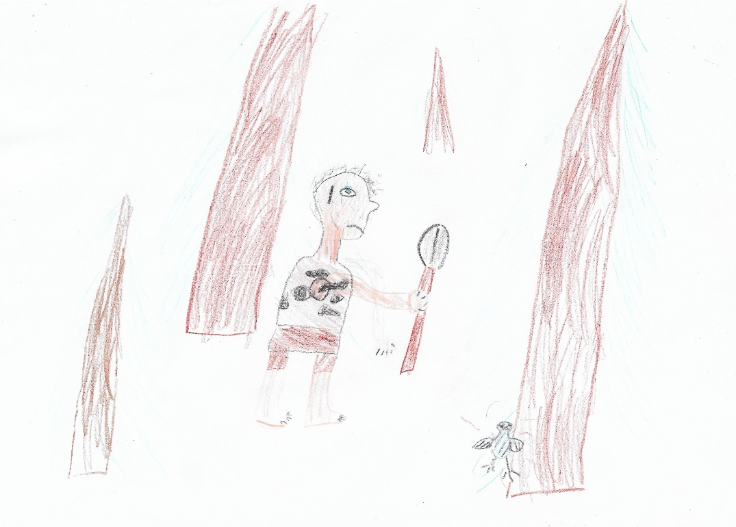
Migrace na našem území
Vývoj od poslední ledové doby
Jakub Horák
Pravěk

Slide 31
Migrace na našem území
Vývoj od poslední ledové doby
Jakub Horák
Pravěk
Mladý Paleolit (Věstonická Venuše 25 tis. let).
Civilizační centrum Evropy (od Willendorfu přes Věstonice, Předmostí, Landek do Polska), nejstarší nálezy z Berouna a Čakovic.
Chladno, lov a sběr, malý vliv na krajinu (mj. problém s rozděláním ohně a kamenné nástroje).

Slide 32
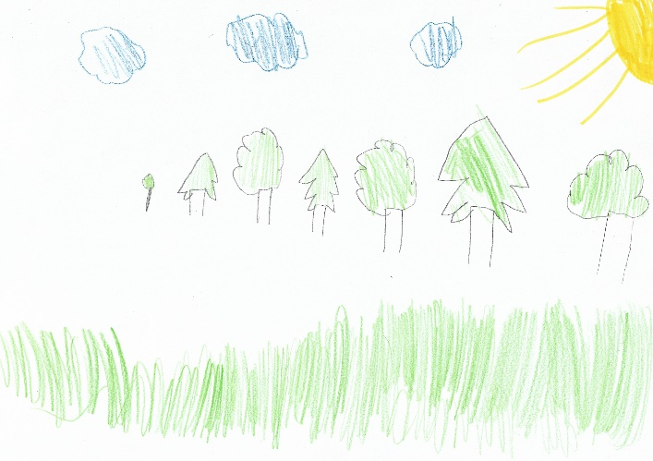
Migrace na našem území
Vývoj od poslední ledové doby
Jakub Horák
Pravěk
Střední Paleolit
První kultury (Šipka, Švédův stůl, Kůlna).
Konec ledové doby.
Vytlačení (a vyhubení) Neandrtálců.

Slide 33
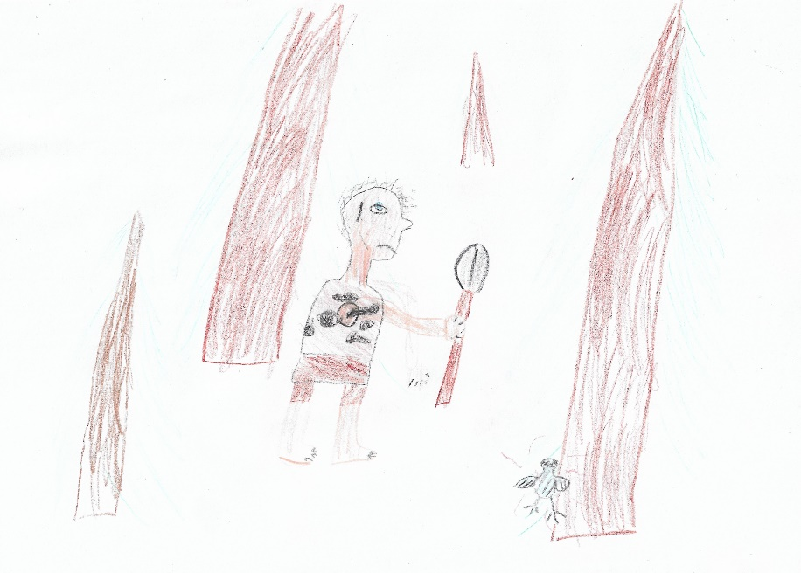
Migrace na našem území
Vývoj od poslední ledové doby
Jakub Horák
Pravěk
Pozdní Paleolit
Šíření světlého lesa, stále pouze lovecké skupiny.

Slide 34
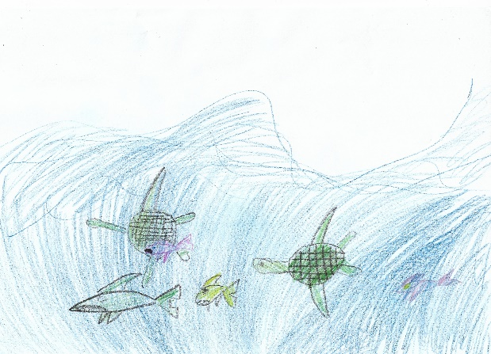
Migrace na našem území
Vývoj od poslední ledové doby
Jakub Horák
Pravěk
Mezolit
Šíření dubu a dalších listnáčů, zvěř (los, jelen, srnec, divoké prase, zubr, medvěd…), černozemě, tvorba jezer (ryby, bobr, vydra, želva…).

Slide 35
Migrace na našem území
Vývoj od poslední ledové doby
Jakub Horák
Pravěk
Neolit
Osídlení hlavně spraše (prolínání přeměny krajiny – neolitici; a přímého vlivu na faunu - mezolitici).
Pastevci (domestikace; ovce, kozy, tur, ale i pes) a zemědělci (obilí a luštěniny).
V lese vypalování, pastva, oklest, pařezení, toulavá seč.
Malé trvalé osady s tzv. dlouhými domy a rondely (Plotiště).
jakub.horak@uhk.cz; http://home.czu.cz/horakj/

Slide 36
Migrace na našem území
Vývoj od poslední ledové doby
Jakub Horák
Pravěk
Eneolit (doba měděná)
Kolo, rádlo, orba, měď…
Střídání kultur.
Ustájení dobytka (hrabání steliva, hnojení).
jakub.horak@uhk.cz; http://home.czu.cz/horakj/

Slide 37
Migrace na našem území
Vývoj od poslední ledové doby
Jakub Horák
Pravěk
Doba bronzová
Trvalá osídlení s trvalým využívání půdy.
Vznik nových profesí: horníci, hutníci… (další způsoby vlivu na krajinu, např. těžba dřeva pro hutě).
Stratifikace společnosti.
Dálkový obchod (invaze).
jakub.horak@uhk.cz; http://home.czu.cz/horakj/

Slide 38
Migrace na našem území
Vývoj od poslední ledové doby
Jakub Horák
Pravěk
Starší doba železná
Výroba železa (na Býčí skále kovárna).
Náboženství.
jakub.horak@uhk.cz; http://home.czu.cz/horakj/

Slide 39
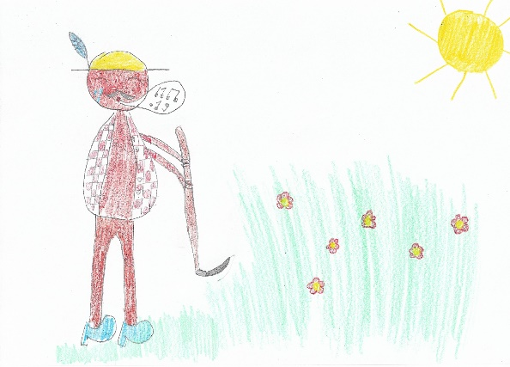
Migrace na našem území
Vývoj od poslední ledové doby
Jakub Horák
Pravěk
Mladší doba železná
Keltové a obsazení všech zemědělsky výhodných oblastí.
Organizovaná pastva (hlídací psi), kosení.
Trvalá osídlení i mimo zemědělskou krajinu (doly).
jakub.horak@uhk.cz; http://home.czu.cz/horakj/

Slide 40
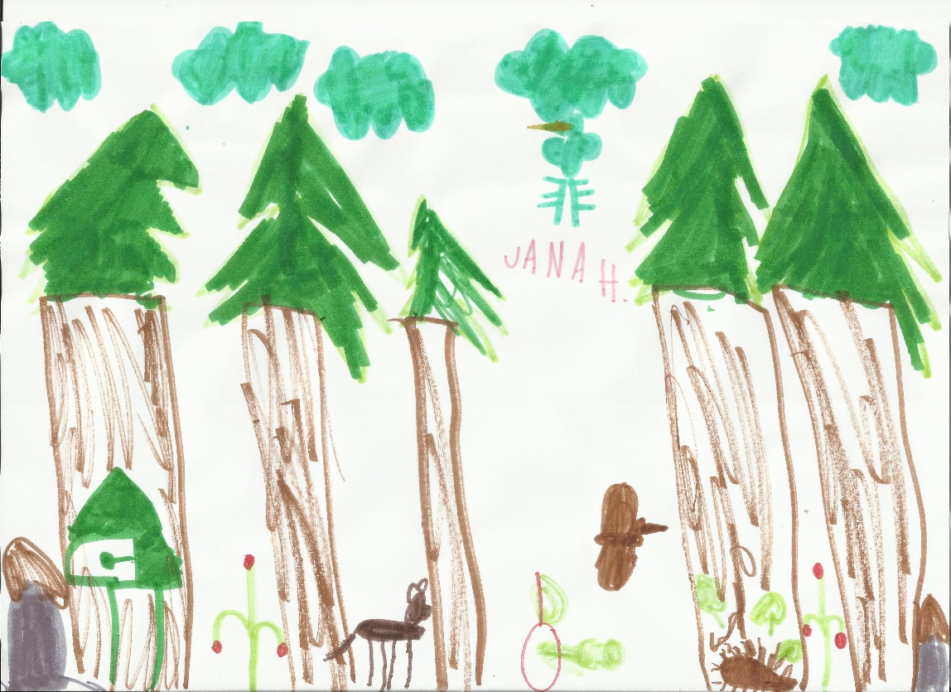
Migrace na našem území
Vývoj od poslední ledové doby
Jakub Horák
Starověk
jakub.horak@uhk.cz; http://home.czu.cz/horakj/

Slide 41
Migrace na našem území
Vývoj od poslední ledové doby
Jakub Horák
Starověk
Řím
U nás hlavně Germáni.
Pohyb i v rámci našeho území (např. z Polabí na Moravu).
jakub.horak@uhk.cz; http://home.czu.cz/horakj/

Slide 42
Migrace na našem území
Vývoj od poslední ledové doby
Jakub Horák
Starověk
Stěhování národů
Území se vylidnilo (odchod?), na Moravě možné zdecimování Huny.
Dnes spíše bagatelizované.
jakub.horak@uhk.cz; http://home.czu.cz/horakj/

Slide 43
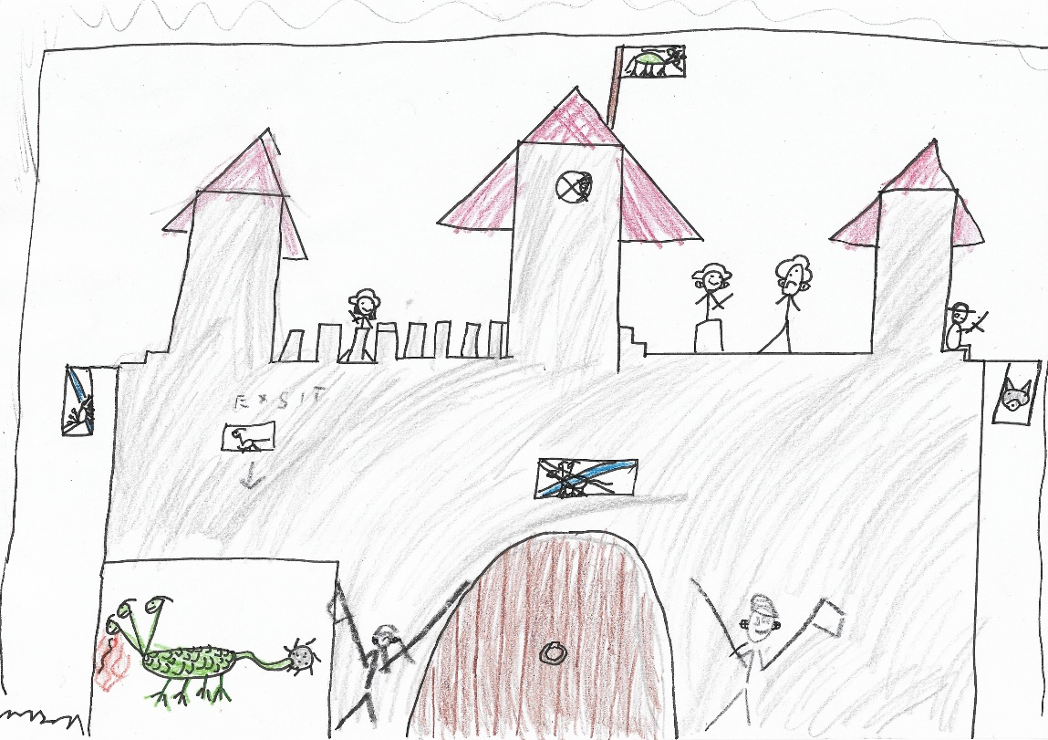
Vývoj krajiny od středověku
Vývoj od poslední ledové doby
Jakub Horák
Středověk
jakub.horak@uhk.cz; http://home.czu.cz/horakj/

Slide 44
Vývoj krajiny od středověku
Vývoj od poslední ledové doby
Jakub Horák
Středověk
Slované
Údajně vojensky organizovaný pohyb (k nám přes severní Moravu).
Šíření podél Trstěnické stezky hlavně do nížin (hradiště).
jakub.horak@uhk.cz; http://home.czu.cz/horakj/

Slide 45
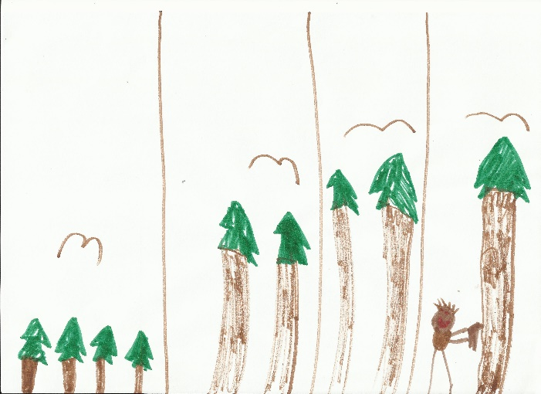
Vývoj krajiny od středověku
Vývoj od poslední ledové doby
Jakub Horák
Středověk
Středověké monarchie
Poddaní, robota, vznik obor, úhory.
Ve 14. stol. první omezení lesního hospodaření, první výsevy lesních dřevin, pila.
jakub.horak@uhk.cz; http://home.czu.cz/horakj/

Slide 46
Vývoj krajiny od středověku
Vývoj od poslední ledové doby
Jakub Horák
Novověk
jakub.horak@uhk.cz; http://home.czu.cz/horakj/

Slide 47
Vývoj krajiny od středověku
Vývoj od poslední ledové doby
Jakub Horák
Novověk
15. stol.
V době Husitských válek dočasné opuštění kulturní krajiny.
Plavení dřeva.
jakub.horak@uhk.cz; http://home.czu.cz/horakj/

Slide 48
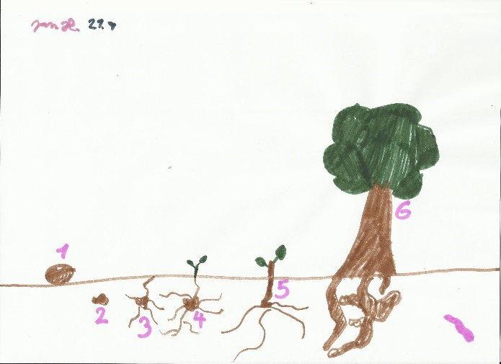
Vývoj krajiny od středověku
Vývoj od poslední ledové doby
Jakub Horák
Novověk
16. stol.
Energetická krize.
Počátky moderního lesnictví (výsadby) a zemědělství.
jakub.horak@uhk.cz; http://home.czu.cz/horakj/

Slide 49
Vývoj krajiny od středověku
Vývoj od poslední ledové doby
Jakub Horák
Novověk
17. stol.
Během 30ti leté války vylidnění, opuštění hospodaření.
jakub.horak@uhk.cz; http://home.czu.cz/horakj/

Slide 50
Vývoj krajiny od středověku
Vývoj od poslední ledové doby
Jakub Horák
Novověk
18. stol.
Dobytčí mor, zákaz lesní pastvy.
jakub.horak@uhk.cz; http://home.czu.cz/horakj/

Slide 51
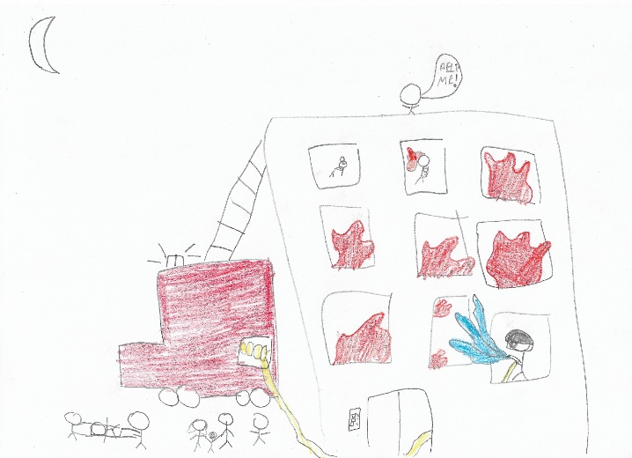
Vývoj krajiny od středověku
Vývoj od poslední ledové doby
Jakub Horák
Novověk
19. stol.
První chráněná území.
Průmyslová revoluce v plném proudu (exponenciální nárůst obyvatel).
jakub.horak@uhk.cz; http://home.czu.cz/horakj/

Slide 52
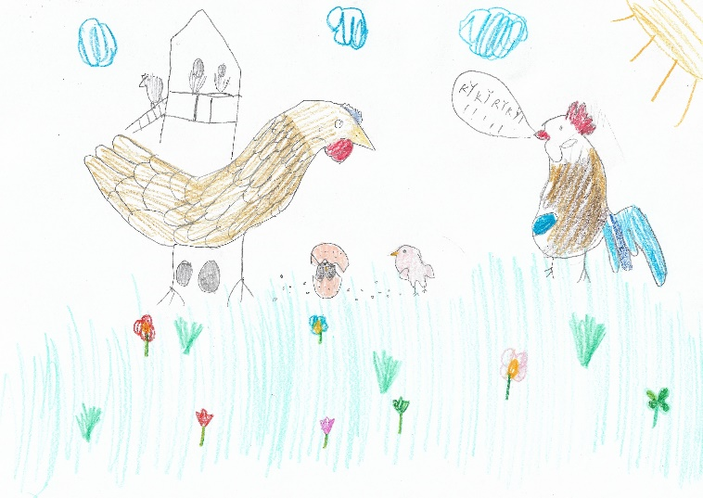
Současnost
Vývoj od poslední ledové doby
Jakub Horák
Tu právě prožíváte.
Moderní technologie
Intenzita využití závisí na množství finančních prostředků a legislativních brzdách.
jakub.horak@uhk.cz; http://home.czu.cz/horakj/

Slide 53
Vývoj od poslední ledové doby
Vývoj od poslední ledové doby
Jakub Horák
Čas na Vaše otázky…
jakub.horak@uhk.cz; http://home.czu.cz/horakj/

Slide 54
Děkuji za pozornost
Vývoj od poslední ledové doby
Jakub Horák
jakub.horak@uhk.cz; http://home.czu.cz/horakj/

